Slide 1
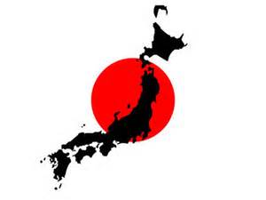
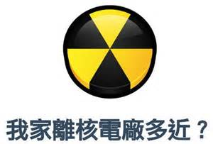
3 1 1 大 地 震
與
福 島 核 災
組員:機電系104級B003021012陳介群
光電系106級B023090043林哲緯
生科系106級B025040004潘文雄

Slide 2
發生
2011年03月11日臺北時間13點47分，日本外海發生芮氏規模9.0的大型海並隨即引發海嘯，震央位於宮城縣(みやぎけん)首府仙台市(せんだいし)以東的太平洋海域，於10分鐘左右即抵達日本福島縣(ふくしまけん)，在仙台、岩手(いわて)引起約10公尺高之巨浪。福島第一核電廠受強震海嘯侵襲，導致接連的爆炸事件發生。
海嘯波甚至往南傳遞到東京市(とうきょうし)，並在御台場(おだいば)、池袋(いけぶくろ)等人潮眾多之購物區造成多處失火，以及幼童眾多之東京迪士尼樂園與海洋世界造成土壤液化等嚴重問題。交通方面新幹線與捷運系統皆停駛，使交通中斷。

Slide 3
日本氣象廳將本地震命名為:
平成23年（2011年）東北地方太平洋近海地震
へいせいにじゅさんねんとうほくちほうたいへいようおきじしん

Slide 4
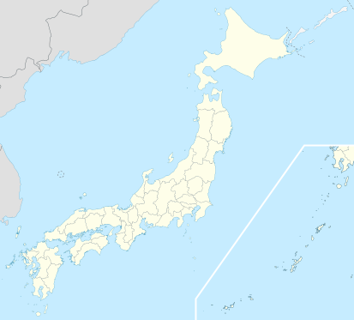
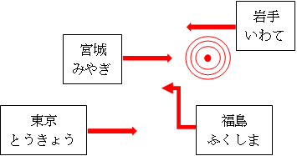
發生位置

Slide 5
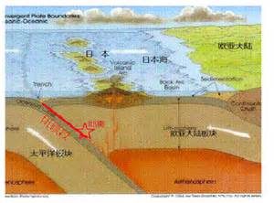
原因
聚合性板塊交界錯動。太平洋板塊向西隱沒入大陸板塊之下，形成隱沒帶，斷層錯動而形成地震。
影片參考:
2011年3月11日造成
日本大地震板塊移動
示意影片
https://www.youtube.com/watch?v=F0AVzsxjSMM

Slide 6
然而，
為何這海嘯會如此強大？
為何會在日本會造成重大災情？

Slide 7

海嘯的特性:
海嘯在傳遞過程中，波浪會朝向淺水方向前進，這是由於海嘯波傳的速度(C)正比於水深(h)開根號(C=$\sqrt{\text{g}h}，$g為重力加速度)。
所以，當海嘯波一端水深較深，而另一端較淺，則海嘯波即轉向淺水地區的原因，換句話說，當海嘯進入深海區域時，部分海嘯波又會回頭攻擊淺岸地帶，即是所謂的『邊緣波效應』
這效應將會使海嘯能量盤據在沿岸或島嶼周圍，若周圍的海底地形是屬於平坦的斜坡，那麼邊緣波效應將可被完美的發揮出來。

Slide 8
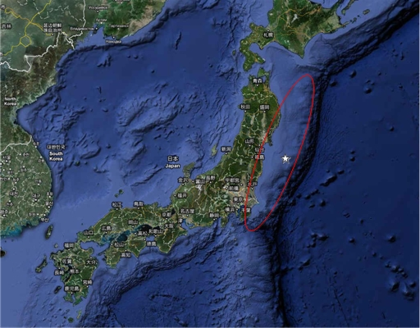
仔細觀察福島海外的海底地形，就可以發現其正好如上所述，
屬於漂亮的斜坡地形，所以這能量不容易進入太平洋，反而容
易不斷攻擊福島與周圍的海岸。
福島周圍的海底地形呈現寬廣斜坡地形（紅線圈處），適合海嘯上溯與邊緣波效應。星號表震央位置（底圖來源：Google Map）。

Slide 9
但是即使有邊緣波效應，若本身海嘯強度不夠，仍舊不足以造成災害。福島海嘯之所以如此強烈，主要是該海嘯幾乎擁有所有大海嘯所需的要件：
1. 要有大規模海底地震。這次地震規模9.0，僅次於南亞 大海嘯的9.1。非常強烈。
2. 必須為逆斷層。這次地震為板塊隱沒所致，為標準之 逆斷層。逆斷層錯動會使海床劇烈垂直抬昇，並抬起 大量海水，進而造成海嘯。
3. 震央位置必須夠淺。南亞海嘯震央深度約在地底25公 里。而福島地震則僅有10公里。能量能夠更完整地轉 換為海嘯能量。

Slide 10
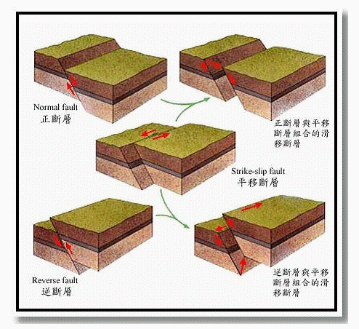
4. 水深要夠深。夠深才有足夠的水體來蘊藏能量。福島 海嘯大約發生在水深3公里處，有足夠的深度來儲藏 地震能量，進而轉換為海嘯波。
5. 有平整的斜坡。斜坡可以使海嘯放大，並產生邊緣波 效應，而福島外海則有漂亮的斜坡。

Slide 11
影響
「交通」
受海嘯、地震影響，東北地區、關東地區北部的基礎交通設施遭到嚴重破壞，不少地區交通癱瘓。
交通
鐵路
道路
航空

Slide 12
道路
地震發生之後，許多高速道路被禁止通行。
許多鐵路遭到破壞，東北地區整備局決定採用齒梳策略幫助沿海地區緩解交通壓力。

Slide 13
航空
仙台空港的跑道、滑行道、停機坪受海嘯影響而導致水浸，航站樓遭到嚴重破壞
仙台機場從地震發生當日15:06分停止飛機起著陸。海嘯導致航站樓1層被完全淹沒，約有1200人在機場等待救援，他們基本上都在13日被自衛隊救出。
大量機場設備以及工作車輛幾乎被完全摧毀，約有200輛工作車輛漂浮在停機坪的積水。滑行道，停機坪上或是地面的設施內的飛機基本上都被海嘯捲走或摧毀、航站樓和大量電子設備被水浸。在遭到破壞的飛機中，有海上保安廳第二管區的飛機。
4月13日國內航線部分重啟，7月25日全部國內航班重開。9月25日機場完全復原，國際航班起降重啟。
日本國土交通省為了幫助仙台機場復原，將障礙或有害物質除去以促進自然排水的進行，國土交通省從全國抽調了25台排水泵車，在3月20日進行了集中，靈活地大範圍的消除浸水、砂石。

Slide 14
鐵路
東日本旅客鐵道（JR東日本）管轄範圍內的東北新幹線包括仙台站之內的5個鐵路車站遭到破壞。
在4月7日，強烈的餘震導致鐵路產生了新的約450處損壞。導致原本已經開通的路段再次被封閉。
部分路段減速運行。該措施一直實施到9月23日，減速運行被終止，速度回歸到震災前水平。
三陸鐵道的北谷灣線、南谷灣線的鐵路軌道和高架橋被破壞，一時間全線無法通行。隨後開始進行修復工事，依次重開線路，2014年4月5日南古灣線全部開通，6日後北谷灣線全部開通。此外，除了仙台機場遭到嚴重海嘯襲擊以外，仙台機場直達鐵路的仙台機場站亦遭到嚴重破壞。
地震發生以後，JR東日本的新幹線常規線路全部暫停運作，關東地區以及首都圏的私有鐵路和地鐵全部停止運行。因此，無法從工作場所回家的滯留乘客估計有515萬人，各個政府機構接納滯留者11萬人。不少人滯留直至交通恢復。此外，受3月14日起輪流停電計劃的影響，各線路的列車實施運轉整理，減少列車列數。

Slide 15
運輸
公路、鐵路等交通中斷，部分機場、港口被損壞或摧毀，交通網受到嚴重影響，使郵遞和運輸遭到巨大影響。
災區一些必要的物資日本航空自衛隊運抵災區。
除自衛隊以外，海上保安廳利用巡邏艇對災區進行物資運輸。
航海訓練所下屬的航海練習船銀河丸號和海王丸號向災區運輸醫藥品等緊急物資。
日本水產廳的調査捕鯨船日新丸號和水産廳下屬的漁業巡邏船、水產綜合研究中心的調査船對災區進行物資供應
此外，全日本海員工會通過包下民間漁船的方式從函館港、宮古港、氣仙沼港、石卷港對災區進行物資運輸。
震災過後，宮城、岩手、福島、茨城縣等4県的中心與北海道和愛知縣在廣範圍內出現停水現象。17個道縣內至少有140萬戶停水。各地的水供應商代表日本水道協會向全國派遣應急輸水車約210台向東北、關東兩地區域受災地送水。中部、近畿、中國、四國、九州等主要在西日本一側的縣已經有輸水車向受災地派遣。

Slide 16
電力
地震之後、東北電力管內的青森縣、岩手縣、秋田縣全部區域、山形縣・宮城縣的大部分區域、福島縣的一部分合計440萬戶、東京電力管內的茨城縣全境約405萬戶停電。
東京電力在19日1時恢復一切供電，而東北電力在4月7日將停電戶數減少到16萬戶後，由於7日晚牡鹿半島再次發生裏氏7.2級的餘震，401萬戶再次停電。
因為電力不足，超過十數發電廠被迫停止運轉，東京電力管內的區域從3月28日起開始實施輪番停電計劃。由於夏天開始導致耗電量開始增加、東京電力和東北電力開始對超出使用量15%的家庭強制節電，並且開始啟動電力使用限制令以避免進行輪流停電。受事故的影響，定期檢査各地的核電站，並對一些核電站暫停運行。關西電力、九州電力、北海道電力也因電力短缺的緣故繼續使用節電計劃。

Slide 17
通信
亞洲的各個通訊公司、網路與電話使用的海纜的一部分受到損傷。東日本電信電話（NTT東日本）的管區內，受地震影響通話非常密集，公司以防通話數超過交換機的處理能力，實施了最大90%的通話規制。
使用在受災地周圍的公用電話的收費被取消。
NTT DOCOMO東北分公司為人們提供手機免費充電和免費使用衛星可攜帶電話。
網際網路通訊和交換信息又開始變得頻繁。在推特和其他社交網路服務上，受災者在上發出呼叫或消息、志願者呼籲人道援助、或向醫生尋求健康諮詢等。
此外，為了便於信息交流，在網際網路上的流言也開始增多，這成為了一個問題。

Slide 18
福島第一、第二核電站事故
福島第一核電遭受巨型海嘯襲擊
運行緊急停機程序，但是之後的海嘯損毀了緊急柴油發電機，導致反應爐過熱，致使1,2,3號機出現堆芯熔毀的情況，隨後發生的氫氣爆炸事件令日本政府下令使用海水來冷卻反應爐。
3月12日，發布緊急避難指示，要求福島核電站周邊10公里內的居民立刻疏散，之後又宣布避難半徑擴大為20公里。
福島第一核電站6個沸水反應爐機組全部報廢，導致該地區出現嚴重的電力缺口，日本政府開始將輪番停電措施延長。
4月12日，這次事故被日本原子力安全保安院定性為國際核事件分級表的第7級，亦是最高等級，指本次事故為「可能會造成嚴重的健康影響及環境後果」的特大事故。

Slide 19
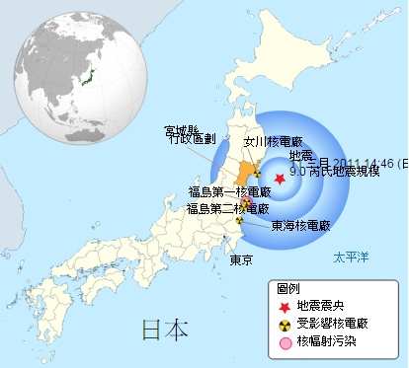
核電廠位置

Slide 20
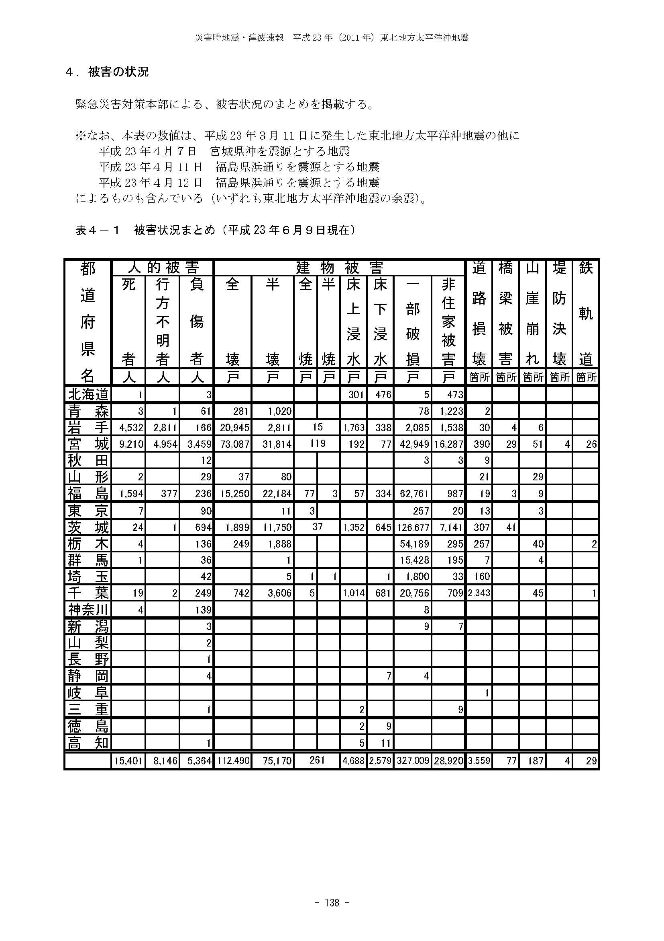
損害統計

Slide 21
救助和支援活動
警察廳、消防廳、海上保安廳、日本自衛隊宣布，派遣部隊從震災發生當日的15時14分內閣府設置緊急災害対策本部起，直至2011年5月17日，共救出26,078人。
日本國外的156個國家和41個地區對本次救援表示支持，還有28個國家或地區機關派出救援隊，還有53個國家或地區向日本送出了救援物資。
在受災地區，諸如食品、燃料、飲用水和藥品被送到各自的中轉處。
救災物資較阪神大地震大幅減少，這是因為港口，道路網被海嘯或地震摧毀、市或町的職員多數死亡，受災區域的瓦礫沒有清空、輸送車輛所需要的汽油等不足、受災範圍非常廣、除了在避難所以外的避難者所在的區域大多分散。特別是燃料不足、車輛在被破壞的道路或被雜物堵塞的道路上難以行駛的問題。

Slide 22
政府救災對策
地震發生後7分鐘，
日本政府緊急成立了官邸對策室
4點，
確認災情、確保居民安全、保證交通和及時提供準確信息。
31分鐘，
日本政府首次成立了緊急災害指揮部。
3月12日，
緊急災害處置法:為災區提供專項資金支持，

Slide 23
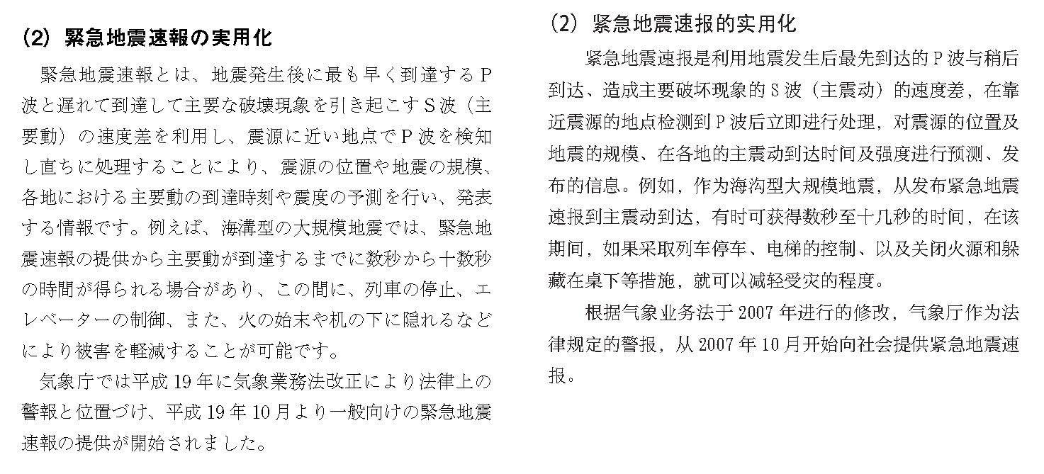
日本之所以能將地震的災害降低
很大的原因歸功於日本的―緊急地震速報

Slide 24
Google 日前也跟日本東北地方四個城市的政府機構合作，建立Memories for the Future 網站，在 30 幾棟受損的建築物內部拍照，記錄強震、海嘯災情，提醒世人災害的無情。

Slide 25
參考資料
1.2011年3月 東北地方太平洋沖地震 | 東大地震研 広報アウトリーチ室
http://outreach.eri.u-tokyo.ac.jp/eqvolc/201103_tohoku/#Inversion
2.地震火山研究観測センター: 地震・火山イベント速報アーカイブ
http://www.sci.hokudai.ac.jp/isv/ev-news-flash/#a-06
3. 2011日本大海嘯之初探與省思
http://140.115.23.170/tsunami/2011Japan.htm
4.2011日本福島海嘯之研究與省思 若發生馬尼拉海溝地震‧預測海嘯將於13分鐘達我核三廠
http://ciche.ncree.org/wordpress/download_sor/214-P001.pdf

Slide 26
5. 311 日本宮城外海地震(海嘯、福島核能電廠爆炸事件)
http://www.go100.com.tw/pages/review/02es2.pdf
6. [情報] 日本地震海嘯造成的福島核災圖解 @ 天使的咖啡屋 :: 痞客邦 PIXNET ::
http://dreamyeh.pixnet.net/blog/post/28665131-%5b%E6%83%85%E5%A0%B1%5d-%E6%97%A5%E6%9C%AC%E5%9C%B0%E9%9C%87%E6%B5%B7%E5%98%AF%E9%80%A0%E6%88%90%E7%9A%84%E7%A6%8F%E5%B3%B6%E6%A0%B8%E7%81%BD%E5%9C%96%E8%A7%A3
7.気象庁 | 災害時地震・津波速報 平成23年（2011年）東北地方太平洋沖地震
http://www.jma.go.jp/jma/kishou/books/saigaiji/saigaiji_201101/saigaiji_201101.html
8.災害時地震・津波速報 平成 23 年（2011 年）東北地方太平洋沖地震
http://www.jma.go.jp/jma/kishou/books/saigaiji/saigaiji_201101/saigaiji_201101.pdf
9.日本の災害対策（日本的灾害对策）
http://www.bousai.go.jp/kyoiku/pdf/saigaipanf_c.pdf

